Slide 1
Trường Tiểu học Ngọc Thụy
CHÀO MỪNG CÁC CON ĐẾN VỚI TIẾT TOÁN

Slide 3
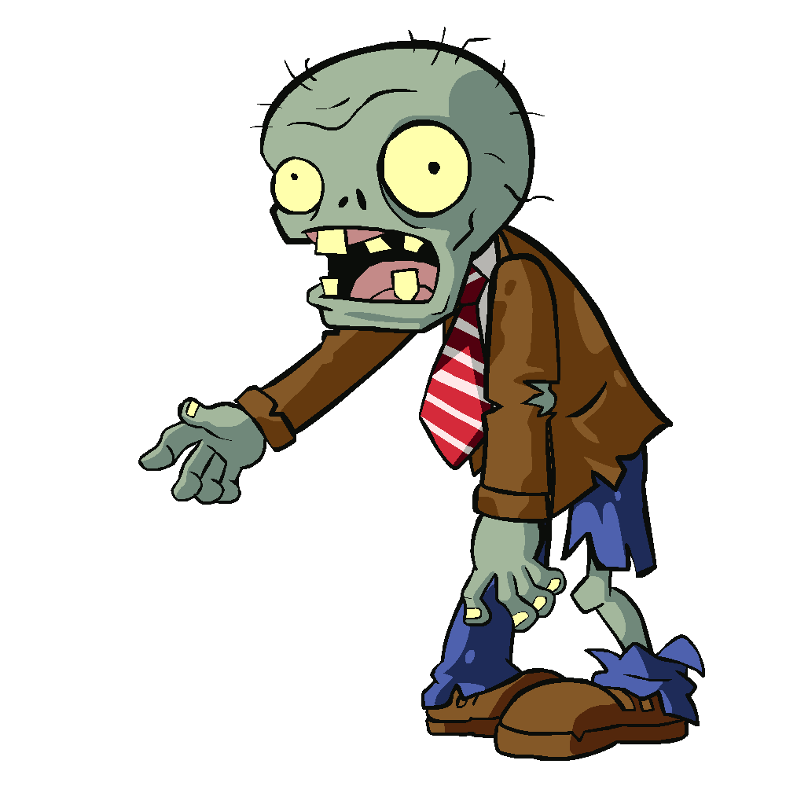

Slide 4
CÂU HỎI
77 – 9 = ?
66
67
68
65

Slide 5
CÂU HỎI
43 – 5 = ?
38
45
35
33

Slide 6
CÂU HỎI
65 – 8 = ?
66
57
67
56

Slide 7
CÂU HỎI
66 - 8
59
60
56
62

Slide 8
CÂU HỎI
80 - 3
79
78
77
76

Slide 9
Bài 22:
Phép trừ (có nhớ) số có hai chữ số cho số có một chữ số (Tiết 3)

Slide 10
63
8
－
55
38
9
－
29
40
2
－
38
92
4
－
88
-
-
-
-

Slide 11
60
55
27
55

Slide 13
10
40
20

Slide 14
Mi cân nặng số ki-lô-gam là:
23 - 5 = 18 (kg)
Đáp số: 18 kg

Slide 15
Chúc các thầy cô mạnh khoẻ
Chúc các con chăm ngoan

